Slide 1



Slide 2


JUNTA DIRECTIVA EXTRAORDINARIA No 167
06 de febrero de 2019

Slide 3
ORDEN DEL DÍA
1. Verificación del Quorum
2. Aprobación del Orden del día
3. Solicitud aprobación contratación servicio de transporte, avalúo, almacenamiento y disposición final bienes muebles
4. Cambios en la metodología frente a obligaciones de depositarios
5. Medición Plan Estratégico 2018
Junta Directiva No 167

Slide 4
3. Solicitud aprobación contratación servicio de transporte, avalúo, almacenamiento
y disposición final bienes muebles
2019 - 2022

Slide 5



1. Antecedentes.
A la fecha la Sociedad de Activos Especiales S.A.S. cuenta con 3 operadores logísticos para el servicio de transporte, recepción, almacenamiento, depósito, guarda, custodia, conservación y restitución de los bienes que sean puestos a disposición para su administración:
Estos contratos estarán vigentes hasta el 31 de marzo de 2019 por lo que la Vicepresidencia de Bienes Muebles e Inmuebles y la Gerencia de Muebles han adelantado el estudio de mercado y están preparando los estudios previos necesarios para iniciar el proceso de contratación con servicios adicionales que faciliten la logística de administración de los bienes.
PARQUEADEROS
PATIOS CEIBAS S.A.S.
Inicio de contrato: enero 28 de 2016
Inicio de contrato: febrero 12 de 2016
Inicio de contrato: enero 26 de 2016
Gerencia de Bienes Muebles

Slide 6
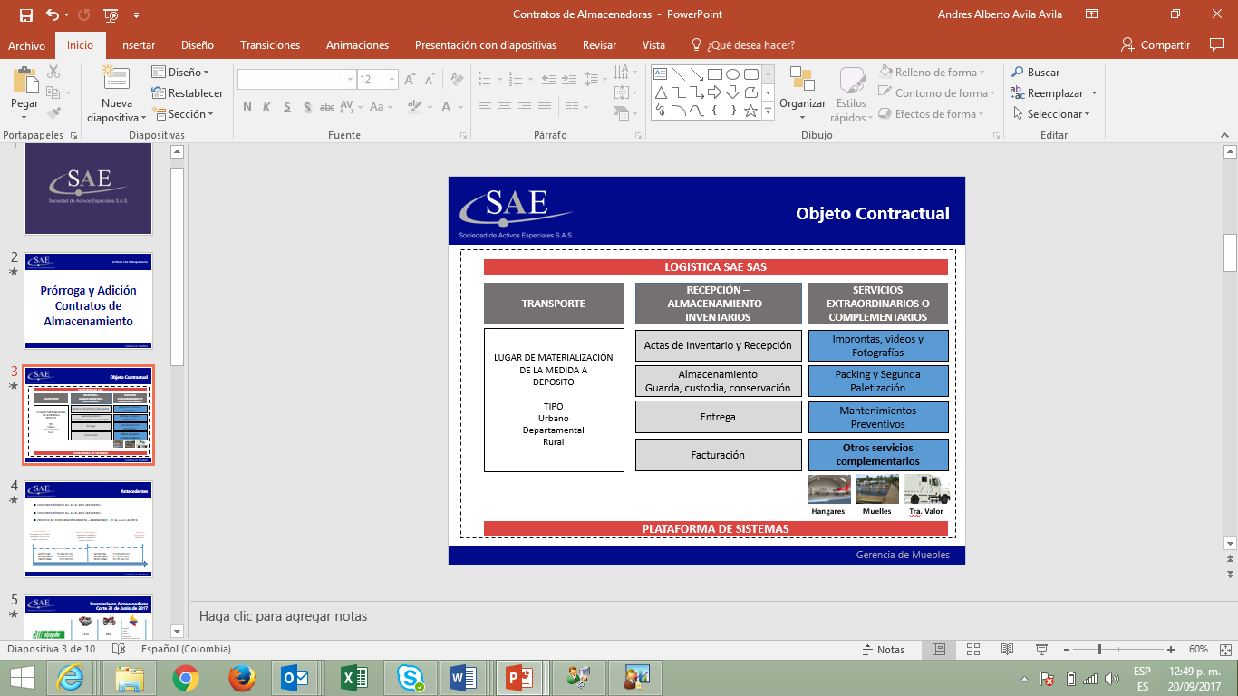
1. Antecedentes
Gerencia de Bienes Muebles

Slide 7
1. Antecedentes.
Durante la ejecución de los contratos (3años) vigentes para operadores logísticos se ha invertido hasta la fecha un total de treinta y dos mil treinta y tres millones seiscientos seis mil trescientos sesenta y nueve pesos ($32.033’606.369)
OPERADOR LOGÍSTICO | VALOR TOTAL
CEIBAS | $2.108’289.017
ALMAGRARIO | $10.014’832.431
ALPOPULAR | $19.910’484.921
Gerencia de Bienes Muebles

Slide 8
1. Antecedentes.
Costos detallados por año:
PARQUEADEROS
PATIOS CEIBAS S.A.S.
Aumentó 71% desde el inicio del contrato.
Aumentó 5% desde el inicio del contrato.
Aumentó 61% desde el inicio del contrato.
Gerencia de Bienes Muebles

Slide 9
2. Ajustes en el nuevo proceso de contratación.
TRANSPORTE
RECEPCIÓN – ALMACENAMIENTO - INVENTARIOS
SERVICIOS EXTRAORDINARIOS O COMPLEMENTARIOS
LUGAR DE MATERIALIZACIÓN DE LA MEDIDA A DEPÓSITO
TIPO
Urbano
Departamental
Rural
Actas de inventario y Recepción.
Videos y fotografías
Almacenamiento Guarda, Custodia, Conservación
Packing y Segunda Paletización
Avalúo - Improntas
Mantenimientos Preventivos
Entrega
Disposición final
Facturación
Otros servicios Complementarios
Gerencia de Bienes Muebles

Slide 10
3. Lugar de ejecución y presupuesto.
Zonas | Departamentos | Cantidad de vehículos* | Cantidad de muebles y enseres* | Presupuesto
1 | Cundinamarca, Boyacá, Santander. | 732 | 1210 | $ 7,345,309,835
2 | Meta, Casanare, Arauca, Vichada y Guainía | 255 | 1 | $ 3,204,718,590
3 | Amazonas, Caquetá, Vaupés, Guaviare, Huila, Tolima, Caldas, Risaralda, Quindío | 860 | 1 | $ 8,200,227,402
4 | Putumayo, Nariño, Cauca, Valle del Cauca | 907 | 569 | $ 7,260,704,946
5 | Choco, Antioquia | 337 | 0 | $ 4,124,275,156
6 | Bolívar, Magdalena, Sucre, Atlántico, Córdoba | 297 | 3 | $ 3,419,613,416
7 | Guajira, Cesar, Norte de Santander | 45 | 0 | $ 1,260,488,914
8 | San Andrés y Providencia | 0 | 0 | $ 1,184,661,740
* Las cantidades son referentes según inventario para 31 de diciembre de 2018.
* En San Andrés existe inventario de bienes entregado a terceros distintos a almacenadoras.
$ 36,000,000,000
Gerencia de Bienes Muebles

Slide 11
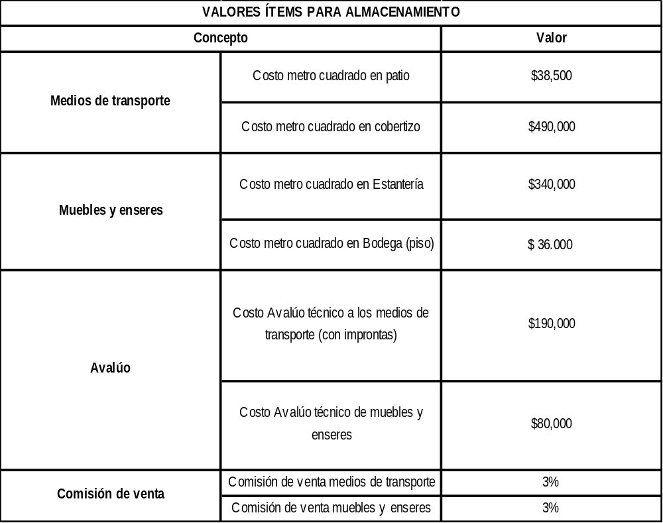
4.Estudio de mercado.
Mediante correo electrónico fue remitido el oficio CS2018-025358- solicitud cotización almacenamiento de bienes a 28 operadores logísticos.
Las siguientes empresas remitieron cotización:
SERVICIOS INTREGADOS AUTOMOTRIZ S.A.S.
ALMAGRARIO
PARQUEADEROS PATIOS CEIBAS S.A.S.
PROCARGO
ALPOPULAR
Los valores y porcentajes son el resultado del estudio de mercado, sin embargo, algunas cifras pueden variar.
Gerencia de Bienes Muebles

Slide 12
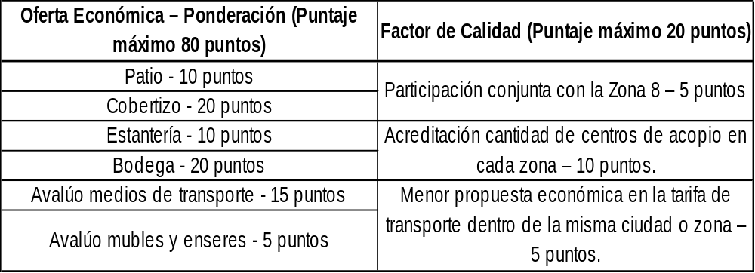
5. Ponderación.
Gerencia de Bienes Muebles

Slide 13

6. Conclusiones
La presente contratación permite unificar en un contratista los procesos requeridos para la disposición de Bienes, lo que conlleva a la celeridad en el ejecución de los mismos.
La toma de improntas y de avalúos a los automotores se encuentra incluido, la SAE no contrata a los avaluadores pero sí valida su experticio.
Al realizar los procesos mediante un solo contratista se pueden reducir gastos.
Se brinda una cobertura a nivel Nacional (San Andrés)
Gerencia de Bienes Muebles

Slide 14
7. Autorización Prorroga Contratos sujeta a proceso de contratación en curso:
En atención a que los contratos actuales finalizan el 31 de marzo del año en curso y teniendo en cuenta los términos y tiempos del concurso público para la contratación de los nuevos operadores logísticos se hace necesario prorrogar y adicionar los contratos, esto para no perder cobertura del servicio en los siguientes supuestos.
La contratación de los nuevos contratistas se de con posterioridad al 31 de marzo de 2019.
En caso de que sea adjudicada una zona a un contratista distinto al que hoy las tiene, se debe realizar un pago por almacenamiento mientras se trasladan los bienes.
En caso de que se declare desierto el proceso de contratación y se deban mantener almacenados los bienes con los actuales operadores logísticos.
En caso de presentarse cualquiera de estos eventos se solicita autorización para prorrogar los contratos vigentes de forma que pueda garantizarse la prestación de servicio hasta tanto inicien los contratos nuevos.
Gerencia de Bienes Muebles

Slide 15
4. Cambios en la metodología frente a obligaciones de depositarios
Gerencia de Bienes Inmuebles

Slide 16
Modelo de depositarios
Obligaciones de depositarios
Modelo tarifarios
Ajuste a Procedimientos
Pólizas (Evaluación de esquema de Seguros)
Modelo de Gestión de depositarios

Slide 17
Diagnostico de Obligaciones de Depositarios
Procedimientos Asociados
20 procedimientos
24 Actividades
Metodología
42 Básicas
14 Especificas
Decreto 2136
28
Obligaciones

Slide 18
Propuesta de Obligaciones de Depositarios
Metodología
9 Básicas
29 Especificas
Decreto 2136
28
Obligaciones
Macroprocesos
Recepción y Registro
4
Diagnostico y Alistamiento
16
Disposición Temporal
11
Disposición Final
2

Slide 19




Actividades que presentan ajuste
ROM
Aclaraciones sobre:
ROM cuando el activo sea productivo o se autorice pago.
Bajo contrato o con tres cotizaciones por no cobertura del contrato.
ROM hasta por (1SMMLV) sin autorización, siguiendo precios definidos por SAE.
Propiedad Horizontal
Antes: Asistencia a Asambleas.
Despues:
Representar y asistir a asambleas, previo análisis de los temas a tratar con Gerencia Regional
Ejercer como administrador de las propiedades horizontales
Estimados de Renta
Antes: Suministrar información
Despues / Propuesta: Hacer estimados de Renta
Desalojos
Antes: Asumir costos de desalojos por falta de diligencia
Despues: Solicitar, programar diligencia de desalojo y caracterizar población.

Slide 20



Actividades que presentan ajuste
Enajenación Temprana
Propuesta:
Presentación de diagnostico con Ficha de Enajenación Temprana.
Ejercer acciones de productividad, sin perjucio del proceso de Enajencación Temprana
Productividad
Pasivos
Antes: Investigar y Pagar pasivos
Despues / Propuesta:
Investigar, gestionar prescripciones y comunicación de no cobro por improductividad.
Solicitud de pago.
Antes:
Buscar la productividad
Facturación, recaudo y reporte de productividad
Control de cumplimiento de contratos
Despues:
Presentar negocios
Aseguramiento de la calidad de la información en el sistema de información
Vigilancia en el cumplimiento de las obligaciones de los contratos de arrendamiento y buscar la no generación de cartera.
Gestionar reclamaciones de siniestros, cuando las polizas esten a su nombre.
Realizar acciones tendientes a alertar prorrogas
Sanear contratos, de acuerdo con metodología.

Slide 21
Obligaciones de Depositarios por Proceso
  Del proceso de Recepción y Registro de Activos
    Convocatoria
      El Depositario Provisional o Liquidador debe mantener actualizada ante la Sociedad de Activos Especiales S.A.S.-SAE, toda la información relacionada con datos personales y de ubicación.
      El incumplimiento de las obligaciones definidas en la Metodología de Administración de los bienes del FRISCO, dará lugar a la exclusión del Registro de Depositarios Provisionales y Liquidadores y en consecuencia a la remoción de los activos asignados.
      El Depositario Provisional o Liquidador debe mantener el cumplimiento de los requisitos de la convocatoria en la que fue inscrito al registro
    Recepción
      Una vez aceptado el acompañamiento a recepción de activos en diligencia o realizada la posesión del nombramiento como depositario provisional, recibir de la Sociedad de Activos Especiales, en las entregas de la Fiscalía General de la Nación o de manos de los depositarios provisionales removidos los bienes objeto de depósito, según sea el caso; y entregarlos de manera inmediata en el momento en que le sea requerido por el Administrador del FRISCO.

Slide 22
Obligaciones de Depositarios por Proceso
  Del proceso de Diagnóstico y Alistamiento de Activos
 | Actuales | Propuesta
Diagnostico | Tratándose de bienes inmuebles rurales, dentro de un término no superior a 30 días hábiles posteriores a la suscripción del acta de entrega, deberá presentar el plan de negocios diligenciando el formato que establezca la Sociedad de Activos Especiales S.A.S. | ELIMINAR
Estimados de Renta | Suministrar la información base para el cálculo de los estimados de renta por parte de Sociedad de Activos Especiales S.A.S., de acuerdo con las características solicitadas por la misma. Abstenerse de arrendar los bienes asignados a su cargo sin el estimado de renta elaborado y enviado por SAE. | Los estimados de renta deberán ser realizados por el depositario provisional conforme lo establece la Metodología de Administración y la normatividad legal vigente, los cuales deben ser aprobados por la Sociedad de Activos Especiales.
Desalojos | Asumir los costos de desalojo y cobro de cartera por hechos generados durante su designación como depositario cuando se evidencia la falta de diligencia de este. | En caso de identificar ocupaciones irregulares sobre los activos asignados, el depositario deberá realizar la solicitud formal de desalojo, con el fin que se emita el acto administrativo para la ejecución de la diligencia de desalojo. Previamente a la diligencia deberá caracterizar la ocupación, programar la fecha, solicitar los recursos y realizar todas las acciones necesarias para asegurar la efectividad de esta. Cualquier ocupación ilegal que se presente a los activos durante su designación como depositario, deberá se asumida cuando se evidencia la falta de gestión de este.

Slide 23
Obligaciones de Depositarios por Proceso
  Del proceso de Diagnóstico y Alistamiento de Activos
 | Actuales | Propuesta
ROM | Velar porque se realicen las reparaciones locativas, aseo y mantenimiento necesarios para la conservación de los bienes, de conformidad a los lineamientos que para el efecto suministrará el administrador del FRISCO. Solicitar autorización previa y escrita a la Sociedad de Activos Especiales S.A.S, para efectuar inversiones o realizar reparaciones en los inmuebles, remitiendo con la justificación, por lo menos tres cotizaciones realizadas únicamente con proveedores que hagan parte del registro de SAE con el fin de establecer los precios de referencia. La celebración de cualquier acto de disposición sobre los bienes asignados sin la autorización expresa de la Sociedad de Activos Especiales S.A.S., será inoponible para la Entidad y podrá dar inicio a las acciones legales pertinentes. Solicitar autorización previa y escrita a la Sociedad de Activos Especiales S.A.S, para efectuar inversiones o realizar reparaciones en los inmuebles, remitiendo con la justificación, por lo menos tres cotizaciones realizadas únicamente con proveedores que hagan parte del registro de SAE con el fin de establecer los precios de referencia. La celebración de cualquier acto de disposición sobre los bienes asignados sin la autorización expresa de la Sociedad de Activos Especiales S.A.S., será inoponible para la Entidad y podrá dar inicio a las acciones legales pertinentes. | Siempre que se identifique la necesidad de Reparaciones, Obras y/o Mantenimientos, y el activo cuente con productividad y/o se apruebe su pago, deberá solicitar la realización de la obra o la autorización previa para realizarla siguiendo los procedimientos definidos por la Sociedad de Activos Especiales, a través de una justificación previa. La celebración de cualquier gestión de ROM sobre los bienes asignados sin la autorización expresa de la Sociedad de Activos Especiales S.A.S., será inoponible para la Entidad y podrá dar inicio a las acciones legales pertinentes. El depositario podrá efectuar obras urgentes e imprescindibles, sin autorización previa cuando se presenten daños que afecten la habitabilidad siempre y cuando los costos de reparación no superen un salario mínimo mensual legal vigente (1SMMLV), a partir de los costos definidos por SAE. En el momento del pago de la obra, SAE revisara y si considera que no era una obra urgente e indispensable o que los precios no se ajustan a los del mercado, este costo lo asumirá el depositario.

Slide 24
Obligaciones de Depositarios por Proceso
  Del proceso de Diagnóstico y Alistamiento de Activos
 | Actuales | Propuesta
PH | El Depositario Provisional deberá asistir a las asambleas ordinarias y extraordinarias para el caso de bienes inmuebles que estén bajo el régimen de propiedad horizontal. | Representar y asistir a SAE en las asambleas ordinarias y extraordinarias para el caso de bienes inmuebles que estén bajo el régimen de propiedad horizontal y ejercer las facultades dentro de dichas asambleas conforme a la normativa aplicable, previo análisis de los temas a tratar en cada con la Gerencia Regional Correspondientes, en donde se establezca la posición de SAE frente a las decisiones a tomar. En especial aprobar los estados financieros de las copropiedades, cuando sea parte de la Asamblea de Copropietarios y suscribir el contrato de prestación de servicios con el administrador en caso de ser necesario . Podrá ejercer como administrador de las propiedades horizontales en las que se encuentren los activos en los que fue nombrado depositario provisional, si la asamblea de copropietarios así lo designa. O administrador de los zonas comunes, en los casos en los cuales se cuente con varias unidades económicas bajo un solo folio de matrícula inmobiliario, y en consecuencia no sea posible la constitución de propiedad horizontal.

Slide 25
Obligaciones de Depositarios por Proceso
  Del proceso de Diagnóstico y Alistamiento de Activos
 | Actuales | Propuesta
PASIVOS | El Depositario Provisional debe cumplir cabalmente con las obligaciones contractuales adquiridas a través del arrendamiento de los bienes asignados, así como el otorgamiento de las garantías, impuesto predial, contribución por valorización, cuotas de administración, pago de servicios públicos y en general el cumplimiento de todas aquellas obligaciones pactadas o legales que se desprendan como consecuencia de la existencia del bien de conformidad con las instrucciones impartidas por la Sociedad de Activos Especiales S.A.S. con cargo a los ingresos generados por cada inmueble. Velar por el oportuno y completo pago de los impuestos y demás gravámenes a que hubiere lugar sobre el bien dado en depósito provisional. La obligación de pago solo será exigible al depositario provisional para aquellos bienes cuyo recaudo alcance para cubrir tales erogaciones. Atender los gastos que demande la correcta administración de los activos. | Deberá identificar los pasivos de los inmuebles que cuenten con saldo de productividad, y tramitar ante la Sociedad de Activos Especiales la solicitud de pago, procurando que se hagan dentro de plazos que generen descuentos, así como adelantar los trámites que correspondan a prescripciones o el no cobro de intereses, conforme a lo descrito por la ley 1708 de 2014 y los demás tramites que correspondan en la administración. En caso de que se presenten cobros de mora por falta de gestión del depositario en la identificación de los pasivos, este costo lo asumirá el depositario
Enajenación Temprana |  | Identificar los activos que estén enmarcados en una de las causales de enajenación temprana definidas por el artículo 24 de la ley 1849 de 2017, e informar a través de la documentación que sustente dicha condición. En todo caso se deberán seguir ejerciendo acciones administrativas en busca de la productividad de los activos, así estos se encuentren aprobados para enajenación temprana.

Slide 26
Obligaciones de Depositarios por Proceso
  Del proceso de Disposición Temporal de Activos
 | Actuales | Propuesta
Productividad y Contratos | Velar porque se mantenga la productividad de los bienes y la actividad económica que les corresponda, siempre que ésta sea licita. Verificar el cumplimiento de las obligaciones relacionadas con la suscripción de los respectivos contratos de arrendamiento. El Depositario Provisional debe trasladar mensualmente a la Sociedad de Activos Especiales S.A.S., los recursos recibidos durante el mes anterior por concepto de productividad, como máximo cinco (05) días calendario después de haber recibido el cupón de pago expedido por la Sociedad de Activos Especiales S.A.S. para tal fin. En caso de no realizar los traslados oportunamente la Sociedad de Activos Especiales S.A.S. realizará el cobro de intereses a la tasa máxima legal permitida por la Superintendencia Financiera. | Presentar los negocios de arrendamiento acompañado del estimado de renta debidamente aprobado por la Sociedad de Activos Especiales, con el previo análisis de los requisitos definidos por SAE. Crear y hacer seguimiento a la debida ejecución de los contratos de arrendamiento dentro del sistema de información definido por SAE, realizando las gestiones necesarios para garantizar el recaudo centralizado de la productividad de los activos. Vigilar el cumplimiento de la totalidad de las obligaciones del contrato de arrendamiento, e informar cualquier incumplimiento a la Sociedad de Activos Especiales, para dar inicio a las acciones legales por parte de SAE. Monitorear el incumplimiento de las obligaciones contractuales, de los contratos de arrendamiento velando por la no generación de cartera por más de 90 días calendario.

Slide 27
Obligaciones de Depositarios por Proceso
  Del proceso de Disposición Temporal de Activos
 | Actuales | Propuesta
Productividad y Contratos | Remitir la copia del comprobante de la consignación en la cuentas destinada exclusivamente para tal fin, en la entidad bancaria o financiera previamente autorizada por la Sociedad de Activos Especiales SAS, dentro de los primeros diez (10) días calendario de cada mes, de los recursos por concepto de la explotación económica de los bienes que se le han entregado en depósito. | En caso de que los contratos de administración estén asegurados por parte del depositario, serán ellos quienes deban presentar las reclamaciones pertinentes ante la compañía de seguros e informar a la Sociedad de Activos Especiales S.A.S. En caso de que dicha póliza este a nombre de la Sociedad de Activos Especiales, será SAE quien gestionará los tramites correspondientes. Ejecutar las acciones tendientes a alertar a los arrendatarios en la finalización de los contratos de arrendamiento y la posibilidad de realizar las prorrogas. Sanear las obligaciones contractuales de los contratos de arrendamiento, vigilando el cumplimiento de las políticas definidas en la Metodología de Administración de los Bienes del FRISCO.

Slide 28
5. Medición Plan Estratégico 2018
Oficina Asesora de Planeación

Slide 29
Seguimiento al Cumplimiento de la Estrategia
Cumplimiento 2018 – Información
anual
Oficina Asesora de Planeación

Slide 30
MAPA ESTRATEGICO
Misión: Somos un administrador eficiente de activos especiales orientado a la consecución de la productividad y rentabilidad de los mismos, generando recursos para la financiación y desarrollo de políticas públicas.
Visión: En el 2019 SAE S.A.S será una empresa modelo en Latinoamérica como administrador de activos especiales, sostenible y generadora de recursos para el Estado con un portafolio de servicios diversificado.
Probidad
Respeto
Confidencialidad
Compromiso
Responsabilidad
Valores:
Oficina Asesora de Planeación

Slide 31
MAPA ESTRATEGICO
Transferir a la nación recursos económicos
Financiera
Recuperación de Cartera Vencida
comercialización de activos
productividad de activos
Obtener rendimientos financieros
Distribuir recursos y activos a las entidades del estado
Clientes
Posicionar la Marca SAE S.A.S publico externo
Aumentar la penetración en el mercado mercados
Contar con un portafolio de servicios y productos diversificados
Contar con alianzas estratégicas
Normalizar la información través de uso y aprobación de Tics
Potencializar la cantidad disponible de activos
Contar con un modelo de administración de depositarios y
Garantizar la seguridad jurídica de todas las actuaciones de SAE
Procesos Internos
Aprendizaje y Desarrollo
Garantizar que los trabajadores cuenten con las competencias requeridas por la organización
Garantizar que las actividades desarrolladas sean transparentes en los valores empresariales y la normatividad
Oficina Asesora de Planeación

Slide 32
PERSPECTIVA FINANCIERA
OBJETIVO 1
Transferir a la nación recursos económicos para destinaciones especificas anual
CUMPLIMIENTO
Transferencias realizadas a la nación
$ 179,393,796,776
Meta 2018
$184,159,000,000
Transferencias realizadas a la Nación
Recursos Líquidos | $ 81,681,817,015
Recursos Físicos | $ 8,845,213,050
Divisas monetizadas | $ 88,866,766,711
Oficina Asesora de Planeación

Slide 33
PERSPECTIVA FINANCIERA
OBJETIVO 2
RECUPERAR CARTERA VENCIDA
CUMPLIMIENTO
Iniciativas | Cumplimiento Iniciativas
Gestionar los recursos adeudados por los depositarios pendientes de traslado | 100%
Gestionar la cartera identificada de las obligaciones vencidas de arrendamiento en Deposito Provisional | 85%
Gestionar la recuperación de obligaciones vencidas identificadas para judicializar > 180 días | 135%
Gestión de cobro persuasivo a través de CISA | 680%
Oficina Asesora de Planeación

Slide 34

PERSPECTIVA FINANCIERA
OBJETIVO 3
OBTENER INGRESOS A PARTIR DE LA COMERCIALIZACIÓN DE ACTIVOS
CUMPLIMIENTO
Valor total recaudado | Meta 2018
$131,249,934,963.00 | $383,548,100,000
Valor recaudado por comercialización de activos
Por bienes inmuebles sociales y no sociales | $117,285,433,975
Por bienes inmuebles | $6,278,823,005
Por sociedades | $7,685,677,983
Oficina Asesora de Planeación

Slide 35
PERSPECTIVA FINANCIERA
OBJETIVO 4
LOGRAR PRODUCTIVIDAD DE ACTIVOS GENERANDO INGRESOS ECONÓMICOS
Valor total recaudado por concepto de arrendamiento | Meta 2018
$130,171,784,909.70 | $66,654,344,257
Valor recaudado por concepto de arrendamiento
Por deposito provisional | $68,674,495,692.70 | $40,000,000,000.00
Por Administración directa | $54,718,501,244.00 | $22,251,000,000.00
Por concepto de arriendos en Administración Directa de Muebles | $75,581,163.00 | $100,000,000.00
CUMPLIMIENTO
Valor de contratos legalizados | Meta 2018
$5,582,780,995.00 | $3,721,135,061
Valor del Recaudos por afectación de pólizas de arrendamiento | Meta 2018
$1,120,425,815.00 | $582,209,196

Slide 36
PERSPECTIVA FINANCIERA
OBJETIVO 5
OBTENER RENDIMIENTOS FINANCIEROS
200%
Oficina Asesora de Planeación

Slide 37
PERSPECTIVA FINANCIERA
OBJETIVO 6
DESTINAR RECURSOS Y ACTIVOS A LAS ENTIDADES DEL ESTADO DE ACUERDO CON LA LEY
CUMPLIMIENTO
Iniciativa | Cumplimiento Iniciativa
Destinar provisional o definitivamente Muebles en busca de la reducción de costos tales como almacenamiento y sostenimiento | 75%
Gestionar las Destinaciones Especificas a FONTUR (En Proceso) | 67%
Oficina Asesora de Planeación

Slide 38
PERSPECTIVA CLIENTE
OBJETIVO 7
POSICIONAR LA MARCA SAE SAS
LOGRANDO UN ALTO NIVEL DE RECONOCIMIENTO EN EL PÚBLICO EXTERNO
CUMPLIMIENTO
Posicionamiento de marca institucional 2018
Ferias de Atención al Ciudadano lideradas por el Departamento de Planeación Nacional | 4 | 4
Eventos con públicos de alto interés en espacios académicos, informativos o comerciales | 4 | 4
Espacios virtuales que permitan dialogar con públicos específicos, posicionar servicios de SAE y conocer la calidad de la prestación de los mismos | 8 | 8
Publicación de boletines sobre los resultados y la gestión de SAE | 52 | 52
103%
Seguidores en redes sociales
Ejecución
Meta 2018
6,291
4,500
40%
Oficina Asesora de Planeación

Slide 39
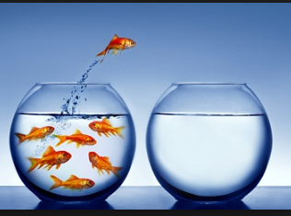
PERSPECTIVA CLIENTES
OBJETIVO 8
AUMENTAR LA PENETRACIÓN EN EL MERCADO ACTUAL Y DESARROLLAR NUEVOS MERCADOS
CUMPLIMIENTO
109%
Incursión en nuevos mercados / Cumplimiento
Nuevos Contratos | 68%
Ventas unidades comerciales | 93%
Ruedas de Negocio | 167%
Oficina Asesora de Planeación

Slide 40
PERSPECTIVA CLIENTES
OBJETIVO 9
CONTAR CON UN PORTAFOLIO DE SERVICIOS Y PRODUCTOS DIVERSIFICADOS
CUMPLIMIENTO
Acciones | Cumplimiento Acción
Medir la cantidad de servicios externos y tramites SUIT | 83%
Medir el rendimiento de los servicios internos | 104%
Oficina Asesora de Planeación

Slide 41
PERSPECTIVA PROCESOS INTERNOS
OBJETIVO 11
CONTAR CON ALIANZAS ESTRATÉGICAS QUE IMPACTEN POSITIVAMENTE EN LOS PROCESOS, LA INFORMACIÓN DE LOS ACTIVOS Y SU COMERCIALIZACIÓN
CUMPLIMIENTO
Alianza | Avance | Cumplimiento
Alianza INL | Formulación de proyecto para consecución de recursos | 100%
Banco Mundial - Iniciativa STAR | Mapeo de actores estratégicos a nivel iberoamericano | 60%
Transparencia por Colombia | Diálogos con países de la región (Ecuador, San Salvador y Perú) | 100%
insight crime | Acercamientos con organizaciones multilaterales claves | 100%
Oficina Asesora de Planeación

Slide 42
PERSPECTIVA PROCESOS INTERNOS
OBJETIVO 12
NORMALIZAR LA INFORMACIÓN Y SU UTILIZACIÓN A TRAVÉS DE LA CONSOLIDACIÓN, DESARROLLO, USO Y APROPIACIÓN DE TICS Y PRÁCTICAS ADECUADAS DE GESTIÓN DOCUMENTAL
CUMPLIMIENTO
Iniciativas | Cumplimiento Acción
Depuración de información financiera (activos y pasivos del FRISCO) | 26%
Desarrollo y mejoras en los sistemas de información | 52%
Desarrollar acciones necesarias para contar con el inventario del FRISCO actualizado | 57%
Oficina Asesora de Planeación

Slide 43
PERSPECTIVA PROCESOS INTERNOS
OBJETIVO 13
POTENCIALIZAR LA CANTIDAD DISPONIBLE DE ACTIVOS PARA ADMINISTRACIÓN Y COMERCIALIZACIÓN OPTIMIZANDO EL DIAGNÓSTICO Y SANEAMIENTO
CUMPLIMIENTO
Iniciativas | Cumplimiento
Activos listos para arrendamiento y comercializar | 61%
Incorporación de activos bajo el nuevo modelo de administración | 71%
Estado optimo de los activos | 121%
Gestionar las devoluciones por disposición judicial o entes del estado | 160%
Gestionar mecanismos de seguimiento para sociedades con participación menor al 100% | 91%
Oficina Asesora de Planeación

Slide 44
PERSPECTIVA PROCESOS INTERNOS
OBJETIVO 14
CONTAR CON UN MODELO DE ADMINISTRACIÓN DE DEPOSITARIOS Y LIQUIDADORES QUE GENERA VALOR PARA LA EMPRESA
CUMPLIMIENTO
Iniciativas | Cumplimiento Iniciativas
Preparar los Activos para su arrendamiento y comercializar | 61%
Incorporar los activos bajo el nuevo modelo de administración | 71%
Conocer el estado de los inmuebles recibidos por DNE | 121%
Gestionar las devoluciones por disposición judicial o entes del astado | 160%
Gestionar mecanismos de seguimiento para sociedades con participación menor al 100% | 91%
Oficina Asesora de Planeación

Slide 45
PERSPECTIVA PROCESOS INTERNOS
OBJETIVO 15
GARANTIZAR LA SEGURIDAD JURÍDICA EN TODAS LAS ACTUACIONES DE SAE
CUMPLIMIENTO
Iniciativas | Cumplimiento Iniciativas
Gestionar los requerimientos con la normatividad vigente y en los términos legales establecidos | 71%
Ejecución del presupuesto asignado a las áreas correspondientes | 75%
Formalización de lineamientos legales en la operación | 100%
Oficina Asesora de Planeación

Slide 46

PERSPECTIVA APRENDIZAJE Y DESARROLLO
OBJETIVO 16
GARANTIZAR QUE LOS TRABAJADORES CUENTEN CON LAS COMPETENCIAS REQUERIDAS POR LA ORGANIZACIÓN
CUMPLIMIENTO
Iniciativas | Cumplimiento Iniciativas
Ejecución del plan de bienestar y capacitaciones programadas | 100%
Asegurar que los trabajadores cuenten con un ambiente de trabajo óptimo | 102%
101%
Oficina Asesora de Planeación

Slide 47
PERSPECTIVA APRENDIZAJE Y DESARROLLO
OBJETIVO 17
GARANTIZAR QUE LAS ACTIVIDADES DESARROLLADAS SEAN TRANSPARENTES ENMARCADAS EN LOS VALORES EMPRESARIALES Y LA NORMATIVIDAD
CUMPLIMIENTO
Iniciativas | Cumplimiento Iniciativas
Promover la transparencia en las acciones de la entidad | 100%
Verificar el cumplimiento de las normas y políticas internas | 100%
Oficina Asesora de Planeación

Slide 48
INDICADORES 2018
Cumplimiento plan de acción
Corte 31 de diciembre de 2018
Promedio general | Meta
108% | 100%
Oficina Asesora de Planeación

Slide 49
PRUEBA ACIDA INDICADORES 2018
Cumplimiento plan de acción
Corte 31 de diciembre de 2018
Prueba acida | Meta
86% | 100%
Oficina Asesora de Planeación

Slide 50

Oficina Asesora de Planeación

